Slide 1
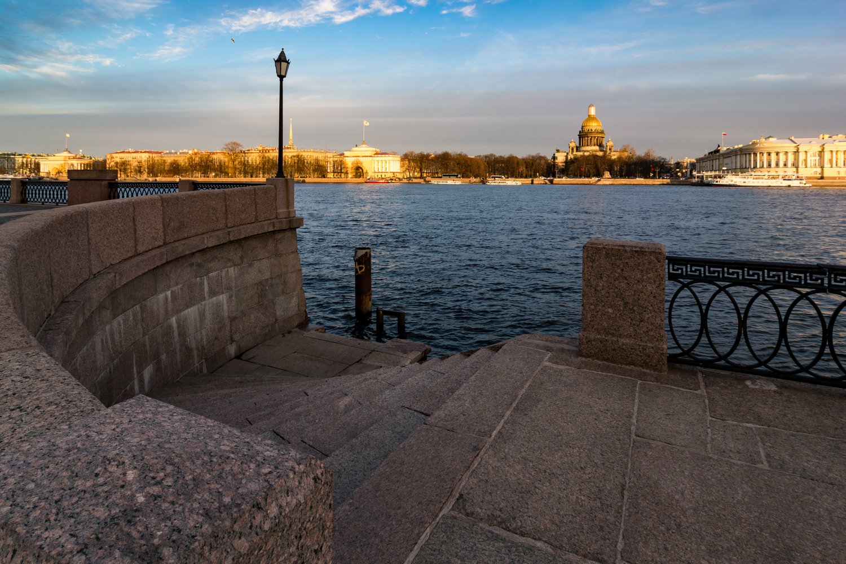
Мастер – класс
«Камень в городе: ознакомление дошкольников с минералами,
использованными при строительстве
Санкт – Петербурга»
Выполнила: Анучина О.А
воспитатель ГБДОУ д/с №1

Slide 2
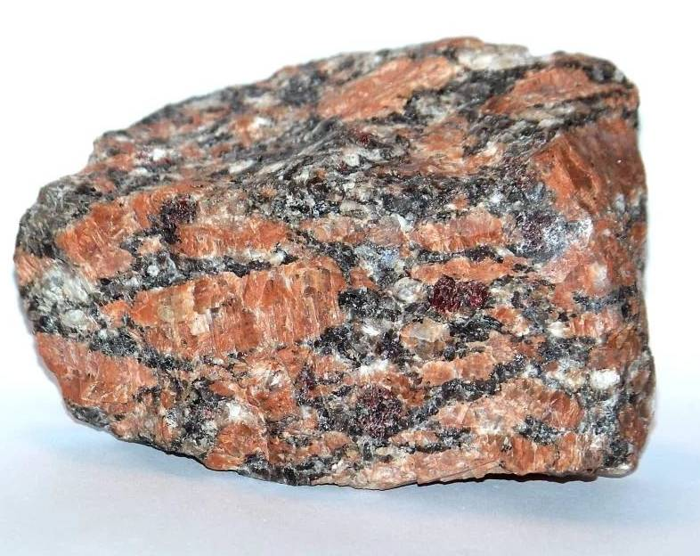
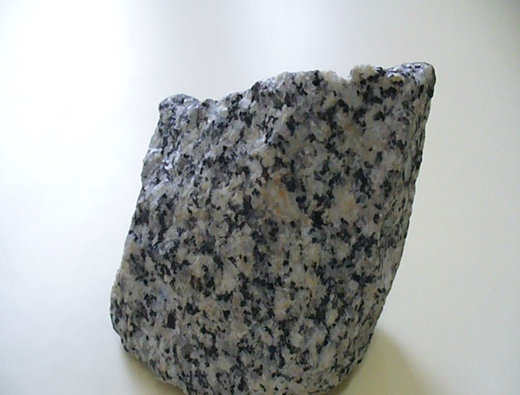
Санкт-Петербург — один из самых необычных городов России. Ведь он был возведен усилиями множества европейских архитекторов, которые привнесли в столицу восточной империи самые разные архитектурные стили и традиций. Развитие строительного дела в то время уже позволяло широко использовать камень при возведении зданий, именно поэтому Санкт-Петербург отличался своим каменным убранством от других городов. Особую популярность в строительстве и отделки получили гранит и мрамор.

Slide 3
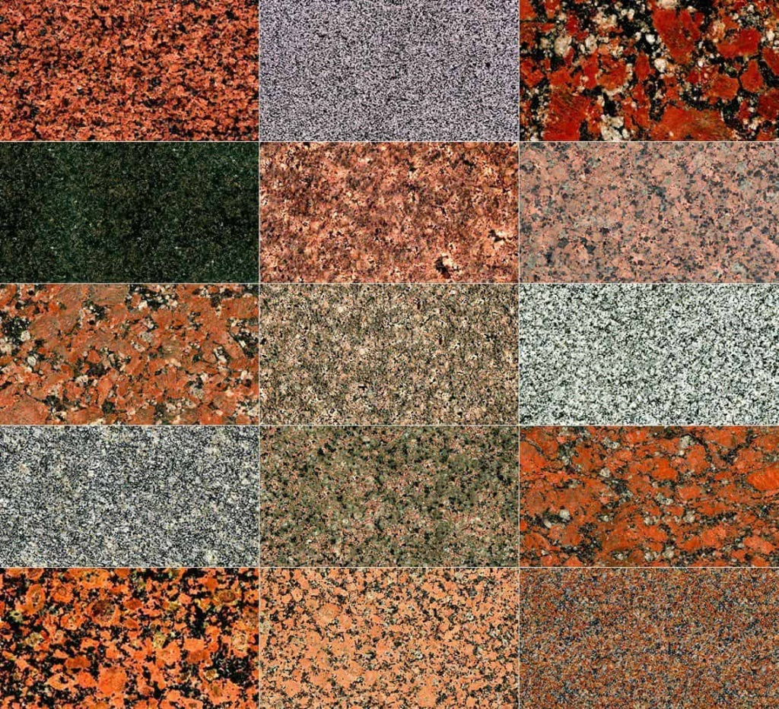
Цветовая гамма гранита

Slide 4
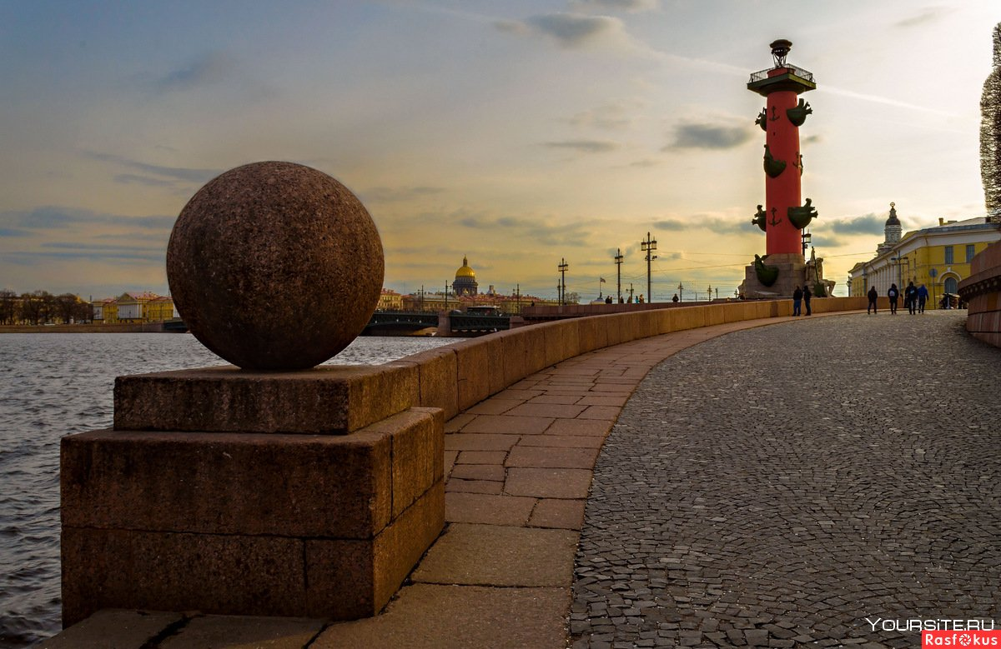
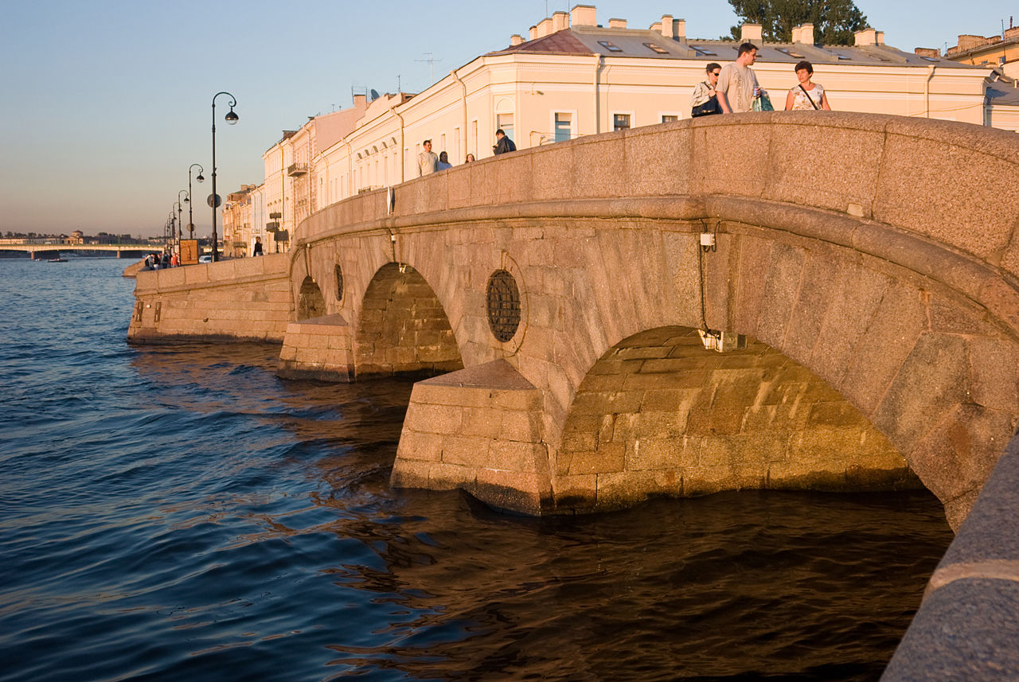
Одним из первых разновидностей гранита, который получил применение в строительстве Санкт-Петербурга, стал камень, добывавшийся на побережье Финского залива. Он получил название «розовый финский морской», или «выборгит» (один из карьеров был вблизи г. Выборг).
Второй по популярности гранит имеет название сердобольский, также по месту добычи — близ города Сердоболь (нынешнее название Сортавала). Этим серым камнем архитекторы обычно создавали фон для того, чтобы подчеркнуть декоративные вставки из других материалов.
Эти два вида гранита можно встретить в Северной столице на каждом шагу. Серым и розовым камне облицованы набережные Невы, многие мосты и, конечно же, здания.

Slide 5
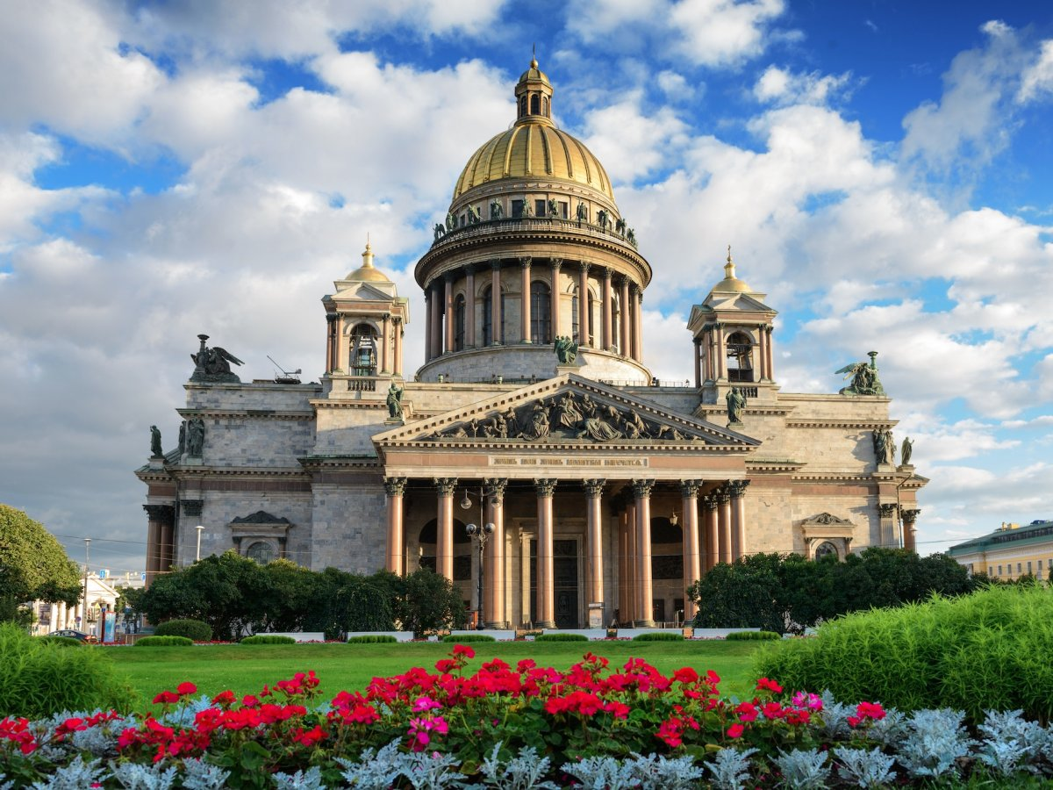
Знаменитые архитектурные
шедевры из гранита – это….
Исаакий – великан!
Его строил Монферран.

Slide 6
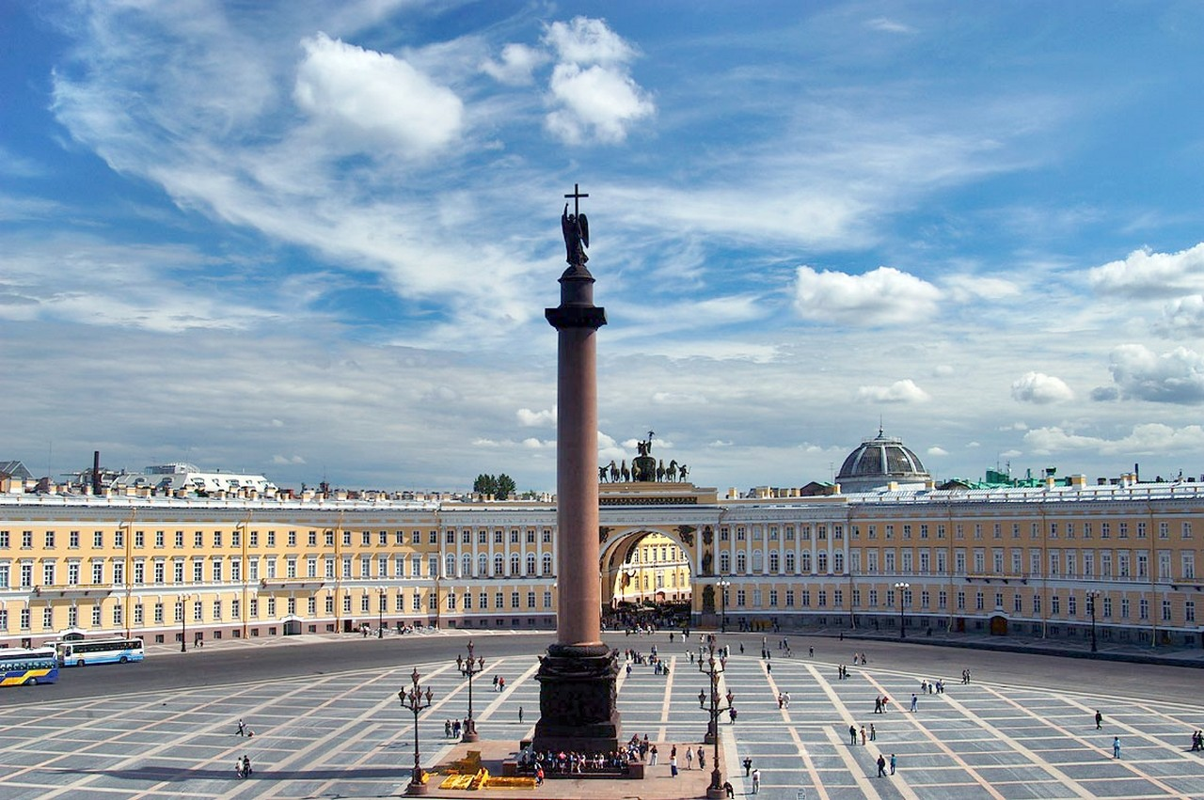
На площади столпотворение!
Вот начался подъём столпа.
Пришли канаты в натяжение
Скрипят колёса… В напряжении
Притихла горожан толпа.
А вдруг неправильный расчёт?
Махина рухнет, упадёт!
Глаза рукою прикрыла дама…
Но нет! Колонна встала прямо!
Исполнен грандиозный план.
В веках прославлен Монферран.
(Александровская колонна.)
(Е. Берюхова)

Slide 7
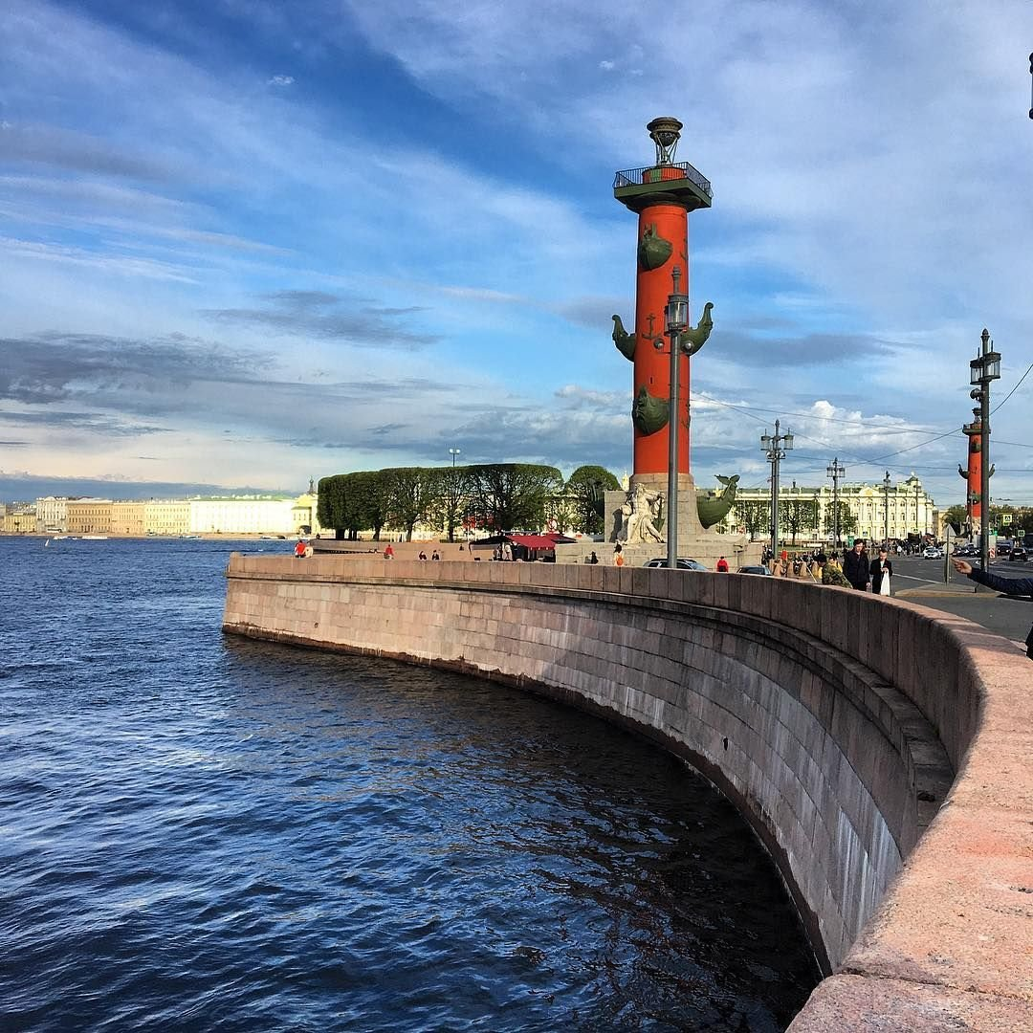
Средь петербургских берегов
В гранит она зажата,
Меж разводных течёт мостов.
Что за река, ребята?

Slide 8
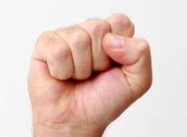
Картотека опытов с камнями
1. Твердый камень
Цель: Сформировать представление о твердости камня
Материалы: камешки, пластилин, монеты
Ход опыта : Возьмите в одну руку камешки, в другую – пластилин. Сожмите обе ладони. Сравните, что произошло с камешком, а что с пластилином. Почему? Пластилин смялся, а камешек – нет, потому что он твердый.
Постучите комочком пластилина о камень, двумя камнями друг о друга. В чем разница? Когда стучали пластилином о камешек, то ничего не слышно и пластилин мылся, а когда двумя камешками – то слышен стук и камни не мнутся.
А почему как вы думаете был слышен шум при стуке камешек о камешек? Потому что камень твердый, а пластилин – мягкий.
Нацарапайте что-нибудь на камешке монеткой. Что получается? Ничего не видно. Камень очень твердый.
Почему говорят «твердый как камень», «стоит как каменный»? Камешки твердые.

Slide 9
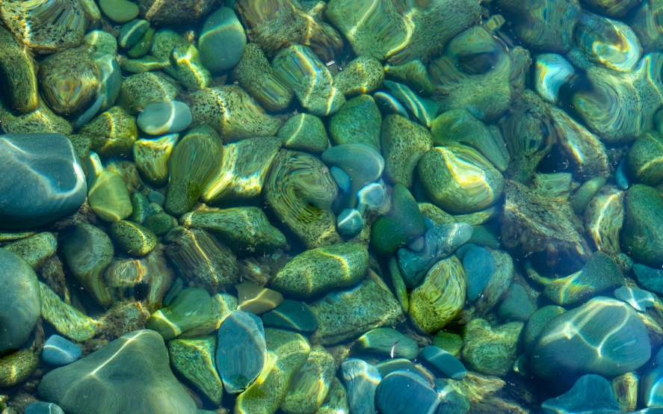
2. Тонет - не тонет
Цель: сформировать представления о свойствах камня
Материалы: Морские камешки, кусочки гранила и пемзы, прозрачные сосуды с водой.
Ход опыта :
Дети, как вы думаете, что будет, если положить камень в воду? Бросьте камень в сосуд с водой и наблюдайте, что будет с ним происходить. Может ли камень плавать? Возьмите гранит и пемзу. Сравните их по весу. Одинаковы камни по весу? Что произойдет с каждым из них, если их опустить в воду? Давайте проверим, так ли это: опустите гранит и пемзу в воду. Что произошло? Пемза не утонула, гранит утонул. Как вы думаете почему? В пемзе много дырочек, в которых скапливается воздух, поэтому она легкая и не тонет.

Slide 10
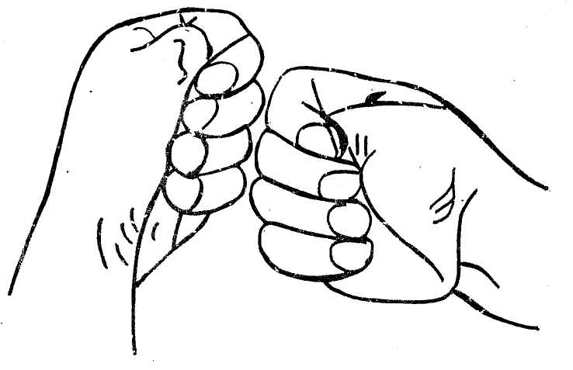
3. Может ли камень издавать звуки?
Цель: сформировать представление о свойствах камня
Материалы: разнообразные камни
Ход опыта :
Дети, как вы думаете, может ли камень издавать звуки? Как нам это проверить? Постучите разными камешками друг о друга. Похожи ли звуки, которые при этом получаются? Нет. Тяжелые камни издают звук громкий, маленькие – тонкий, легкие – тихий.
Камни издают звуки при трении или резком соприкосновении друг с другом. Разные камни издают звуки, не похожие друг на друга.

Slide 11
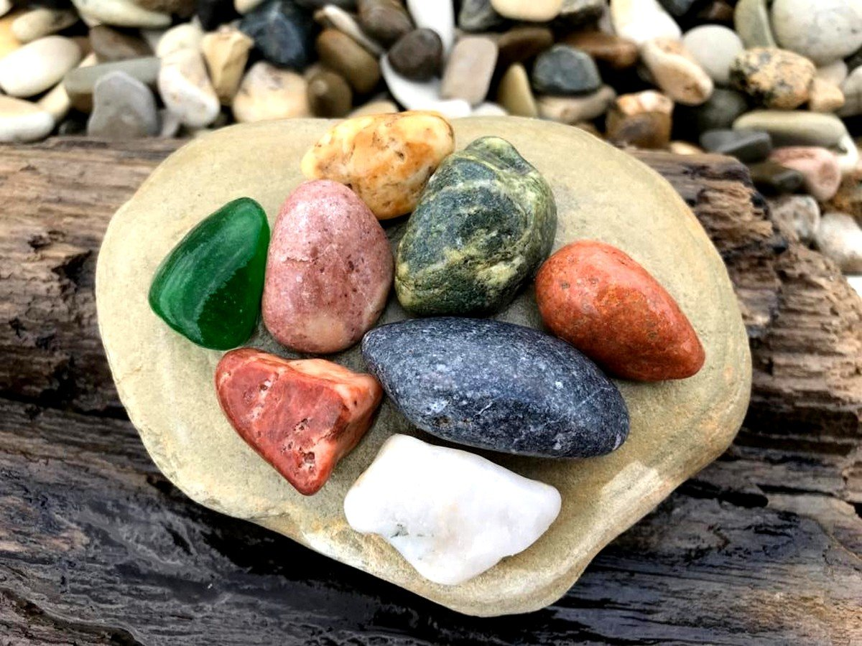
4. Меняют ли камни цвет?
Цель: сформировать представления о свойствах камня.
Материалы: пустые емкости, лейки с водой, камни.
Ход опыта :
Дети, как вы думаете, камни могут изменить цвет? Предложите детям положить в емкость камень и залить его водой. Затем потрогать камни, ощупывая их в воде и вытащите камни из воды. Что изменилось? Сравните камни по цвету: мокрые камешки и сухие. Они стали темными. Какие из них красивее? Какой вывод можно сделать? Мокрые камни меняют цвет.

Slide 12
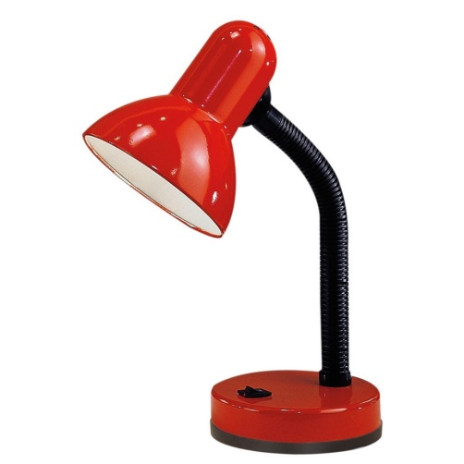
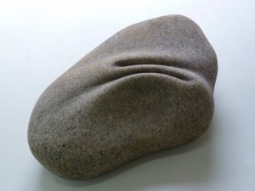
5. Теплый камешек
Цель: сформировать представление о свойствах камня.
Материалы: лампа (солнечная погода), камешки разного цвета (обязательно должен быть камень черного цвета)
Ход опыта:
Потрогайте разные камни и скажите, они холодные или теплые? (Холодные).
Зажмите камень в кулаке. Стал ли он теплее? Чуточку
Как вы думаете почему?
Возьмите камешек белый и черный, подержите из под лампой (оставьте на ярком свету) Камешки стали теплые. Какой камень нагрелся теплее? (черный). Почему черный камень оказался самым теплым? Черный цвет поглощает солнечные лучи. Поэтому черный камень нагрелся больше, чем белый. Вспомните, в какой одежде нам жарче летом?

Slide 13
6. Легкий – тяжелый
Цель: сформировать представления о свойствах камня
Материалы: камешки разной плотности и величины, весы.
Ход опыта:
Дети, как вы думает модно посмотрев на камни сказать, какой из них самый тяжелый? Самый большой и будет самым тяжелым. А если взять камешки одного размера они будут равные по весу? Так? Давайте проверим. Как мы можем это сделать? Возьмите в одну руку – пемзу – пористый камень, в другую – плотный, такого же размера. Какой из них тяжелее? Почему? Пемза легче, потому что в нем много дырочек, в плотном камне нет дырочек, он тяжелый. Как вы думаете если взять большой пористый камень и маленький плотный, какой из них будет тяжелее? Плотный будет тяжелее
Точно? Как мы еще можем узнать вес камня. Точный вес? С помощью весов (дети взвешивают камни на весах) Какой можно сделать вывод? Камни имеют вес. Вес камня порой не зависит от его размера.

Slide 14
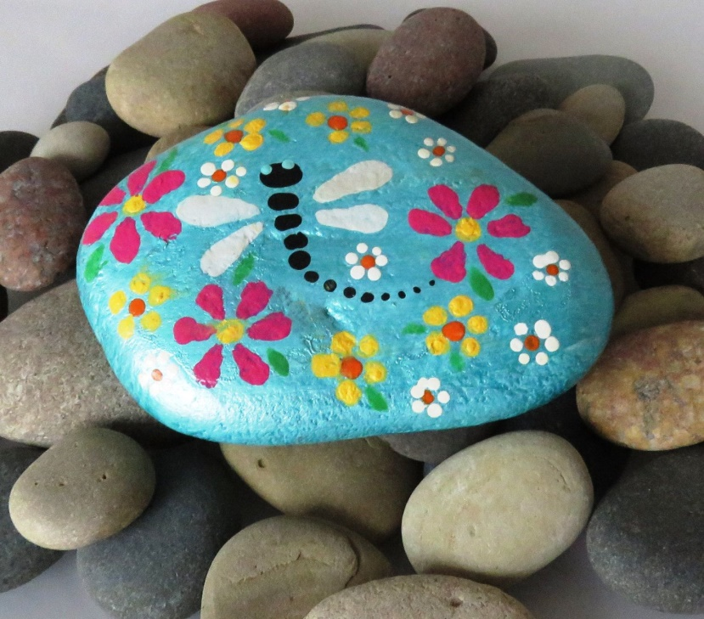
Что можно сделать из камня?

Slide 15
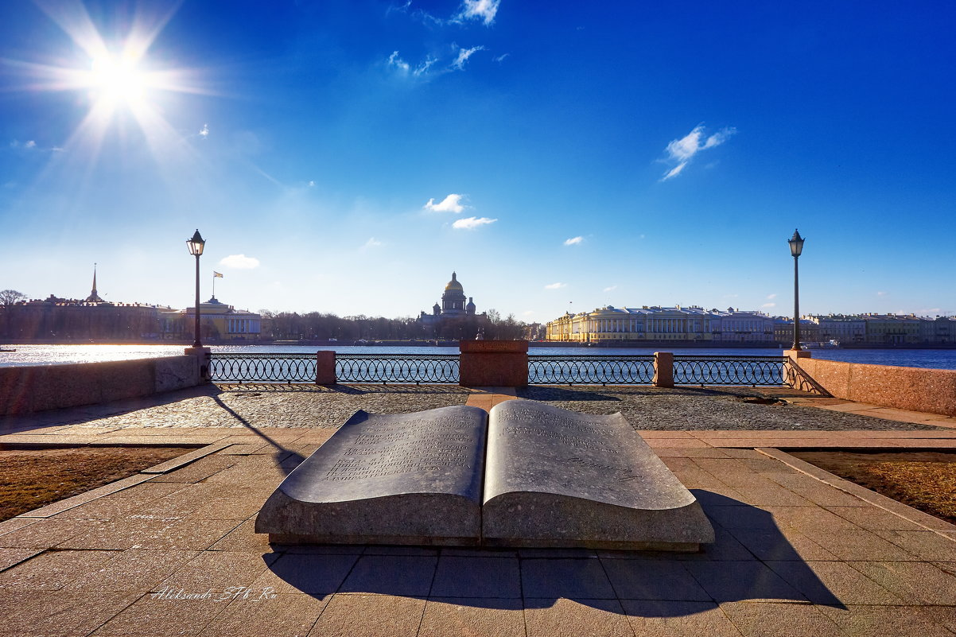
СПАСИБО ЗА ВНИМАНИЕ!

